Slide 1

聚丙烯
汇报人：
2024-04-23

Slide 2


聚丙烯基本概念与用途
聚丙烯合成制备方法
聚丙烯工业化生产得利弊
聚丙烯得未来
目录
SCIENCE AND TECHNOLOGY

Slide 3

01
聚丙烯基本概念与用途

Slide 4
聚丙烯基本概念
聚丙烯（Polypropylene，简称PP）是一种半结晶的热塑性塑料。具有较高的耐冲击性，机械性质强韧，抗多种有机溶剂和酸碱腐蚀。在工业界有广泛的应用，是平常常见的高分子材料之一。
1954年，意大利化学家朱利奥·纳塔（Giulio Natta）首次合成了聚丙烯。同年，Ziegler和Natta发明了Ziergler-Natta催化剂并制成结晶性聚丙烯，具有较高的立构规整性，称为全同立构聚丙烯或等规聚丙烯。这一研究成果在聚合领域中开拓了新的方向，给聚丙烯大规模的工业化生产和广泛应用奠定了基础。1957年，意大利的蒙特卡提尼公司首先实现了聚丙烯工业化生产。
主要用途

Slide 5
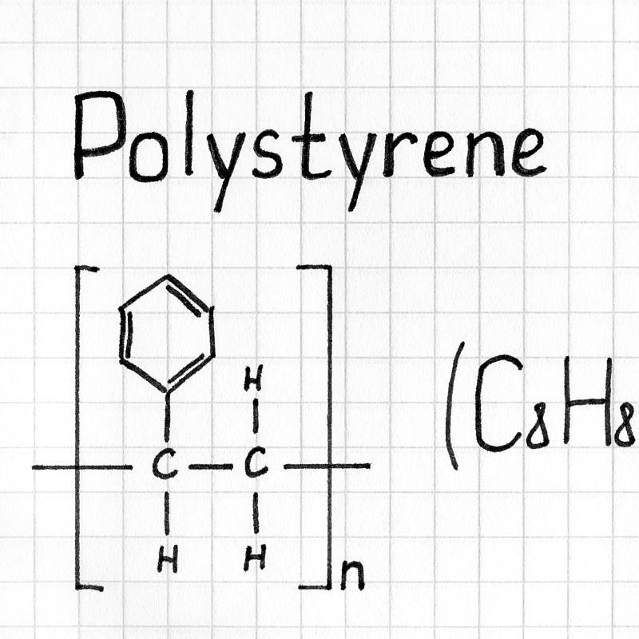
聚丙烯主要用途
主要用于各种长、短丙纶纤维的生产，用于生产聚丙烯编织袋、打包袋、注塑制品等用于生产电器、电讯、灯饰、照明设备及电视机的阻燃零部件

Slide 6
02
聚丙烯合成制作方法

Slide 7
合成制备方法一：连续流丙烯酸甲酯还原法^{①}
在连续流封闭反应釜中通过在硅烷还原剂存在下利用B(C6F5)3催化脱氧，消除聚（丙烯酸甲酯）中的侧酯有效地留下了具有甲基侧链的线性烃聚合物，即聚丙烯。

Slide 8
合成方法二：溶液聚合法^{④}
聚丙烯为无色、无臭、无毒、半透明固体物质，具有优异的机械性能、耐热性、电绝缘性、耐化学腐蚀性等。
聚丙烯在常温下对酸、碱、盐等化学试剂稳定，但在高温和氧化作用下会发生分解反应。
图2
该方法是将丙烯基单体溶解在适当的溶剂二氯甲烷/四氢呋喃/甲醇等溶剂中，加入引发剂偶氮二异丁腈/偶氮二异庚腈/偶氮二异丁酸二甲酯等，通过引发剂起始聚合过程，形成聚丙烯

Slide 9
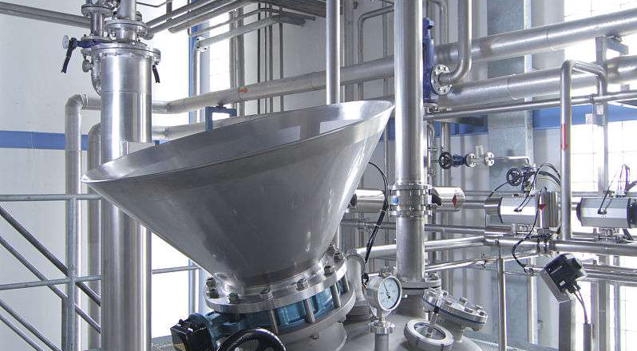
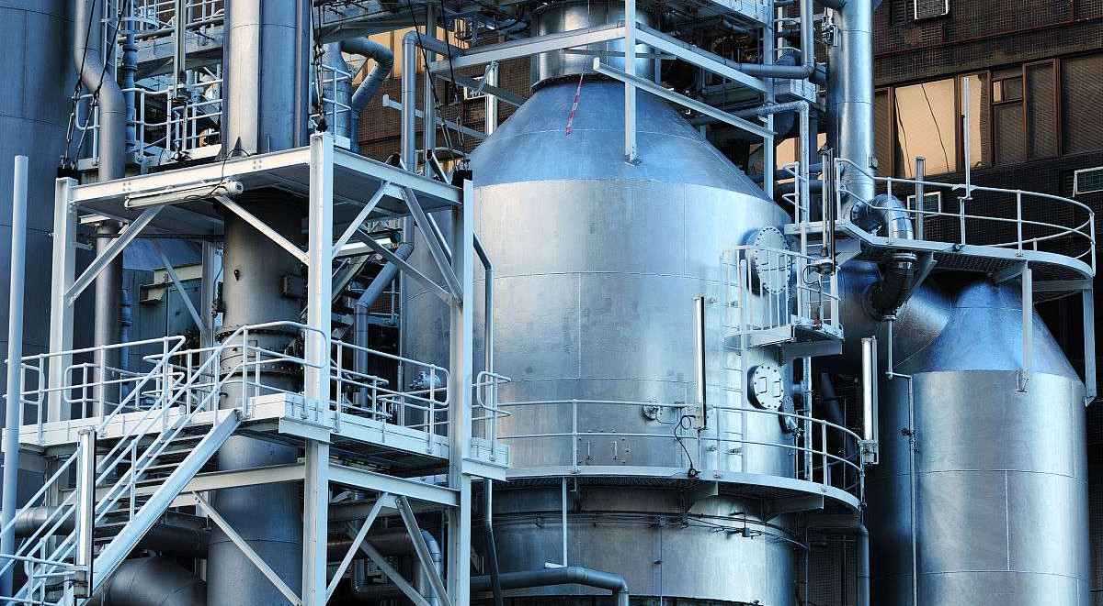
两种合成方法对比分析
连续流丙烯酸甲酯还原法，反应需要加入还原剂，反应处理起来简单，反应时间比较短，反应比较干净，但是在反应得过程中需要高压，还原剂比较活泼，操作比较严格。
溶液聚合法，反应只需要加入适当的溶剂，加入引发剂，加入丙烯基单体即可，但是聚合得时间比较漫长一些。此外，石油烯基法、气相聚合法也是常见的聚丙烯合成方法

Slide 10
03
聚丙烯工业化生产得利弊

Slide 11
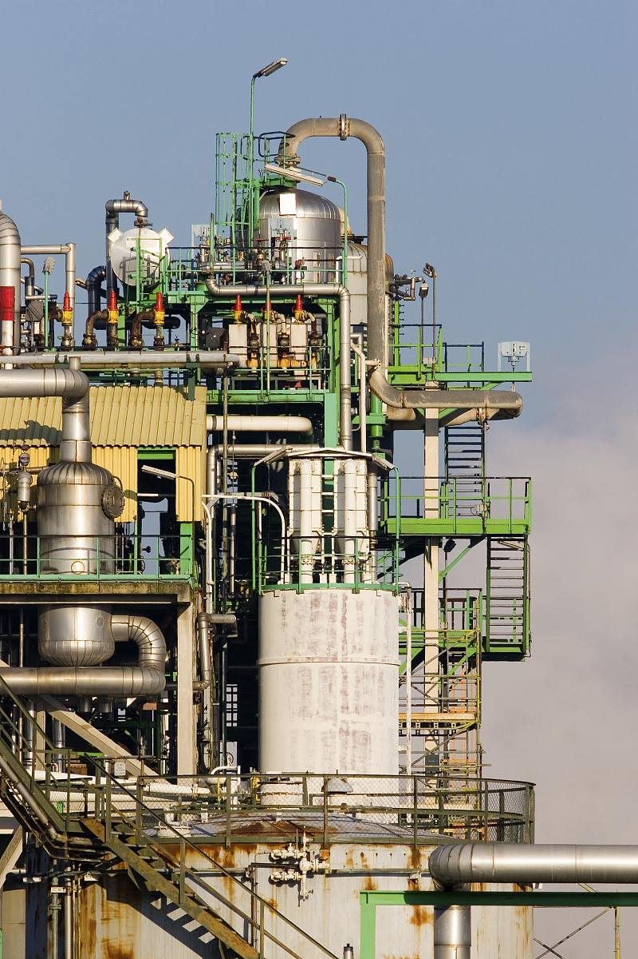
连续流丙烯酸甲酯还原法
优点：
在反应体系中，将催化剂直接分散在液相丙烯中进行丙烯液相本体聚合反应。聚合物从液相丙烯中不断析出，以细颗粒状悬浮在液相丙烯中。随着反应时间的增长，聚合物颗粒在液相丙烯中的浓度增高。当丙烯转化率达到一定程度时，经闪蒸回收未聚合的丙烯单体，即得到粉料聚丙烯产品。
缺点：
聚合反应热难以控制，容易产生局部过热，导致产品质量不稳定。

Slide 12
溶液聚合法
优点：
使用高沸点直链烃作溶剂，在高于聚丙烯熔点的温度下操作，所得聚合物全部溶解在溶剂中呈均相分布。
缺点：
温气提方法蒸发脱除溶剂得熔融聚丙烯，再挤出造粒得粒料产品，生产过程中需要使用大量的溶剂，对环境造成一定的污染

Slide 13
04
聚丙烯得未来

Slide 14
聚丙烯得未来
根据中国报告大厅2024年3月29日的信息，未来聚丙烯市场的发展趋势如下：
新型应用领域增长：
随着科技进步和消费需求变化，新型应用领域的开拓将为聚丙烯市场带来增长动力。例如，在包装、医疗器械、汽车零部件、建筑材料等领域的应用将不断扩大。
01
02
03
可持续发展需求：
技术创新推动：
环保意识的提升促使聚丙烯行业向可持续发展方向转型。可降解聚丙烯等环保产品的需求增加，推动行业朝着更环保、循环经济的方向发展。
在聚丙烯生产工艺、产品性能改进等方面的持续技术创新将提升行业竞争力，满足不断变化的市场需求

Slide 15
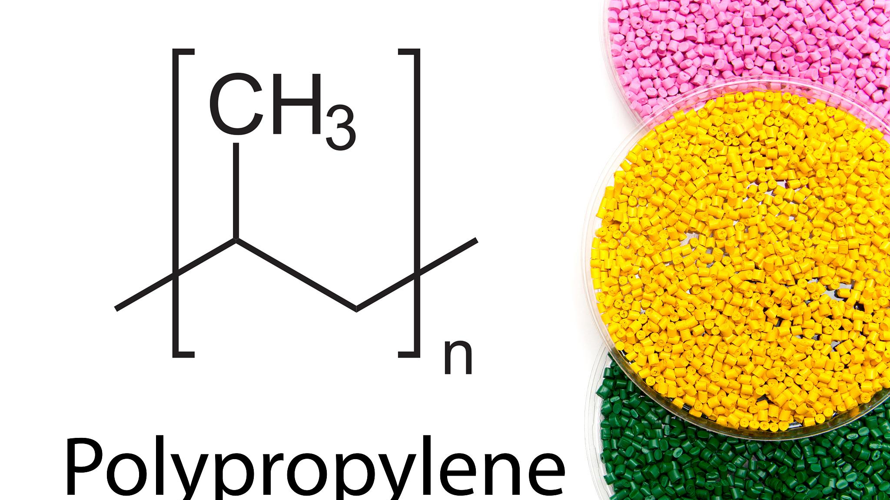
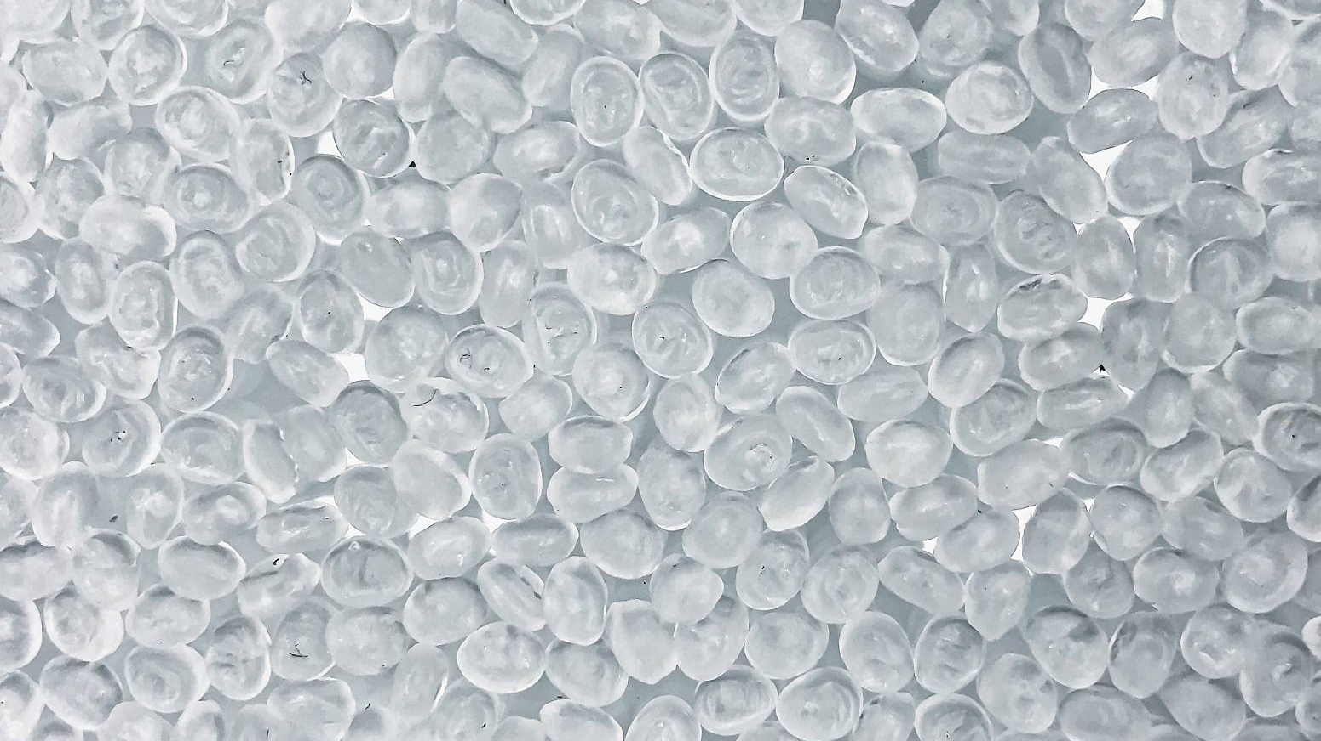
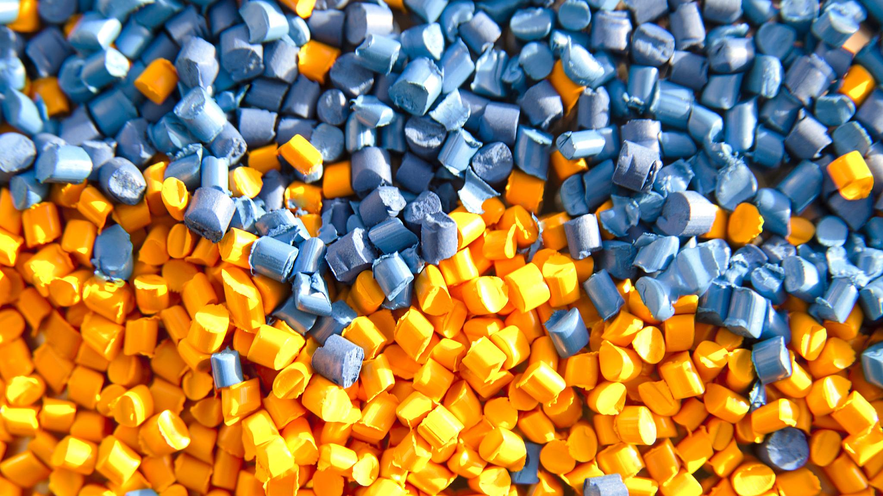
References（1）
(1) Eagan, J. M.; Xu, J.; Di Girolamo, R.; Thurber, C. M.; Macosko,C. W.; LaPointe, A. M.; Bates, F. S.; Coates, G. W. Combiningpolyethylene and polypropylene: enhanced performance with PE/iPPmultiblock polymers. Science 2017, 355, 814−816
(2) Adduci, A. L.; McLaughlin, M. P.; Bender, T. A.; Becker, J. J.;Gagne, M. R. Metal-free deoxygenation of carbohydrates. ́ Angew.Chem. 2014, 126, 1672−1675.
(3)Zhang XX, Tang F, Lv W, Wu H, He XL, Zhao SC. Effect of an active β-nucleating agent on the crystallization behavior of polypropylene random copolymer. J Polym Res. 2022;29:4–16.

Slide 16
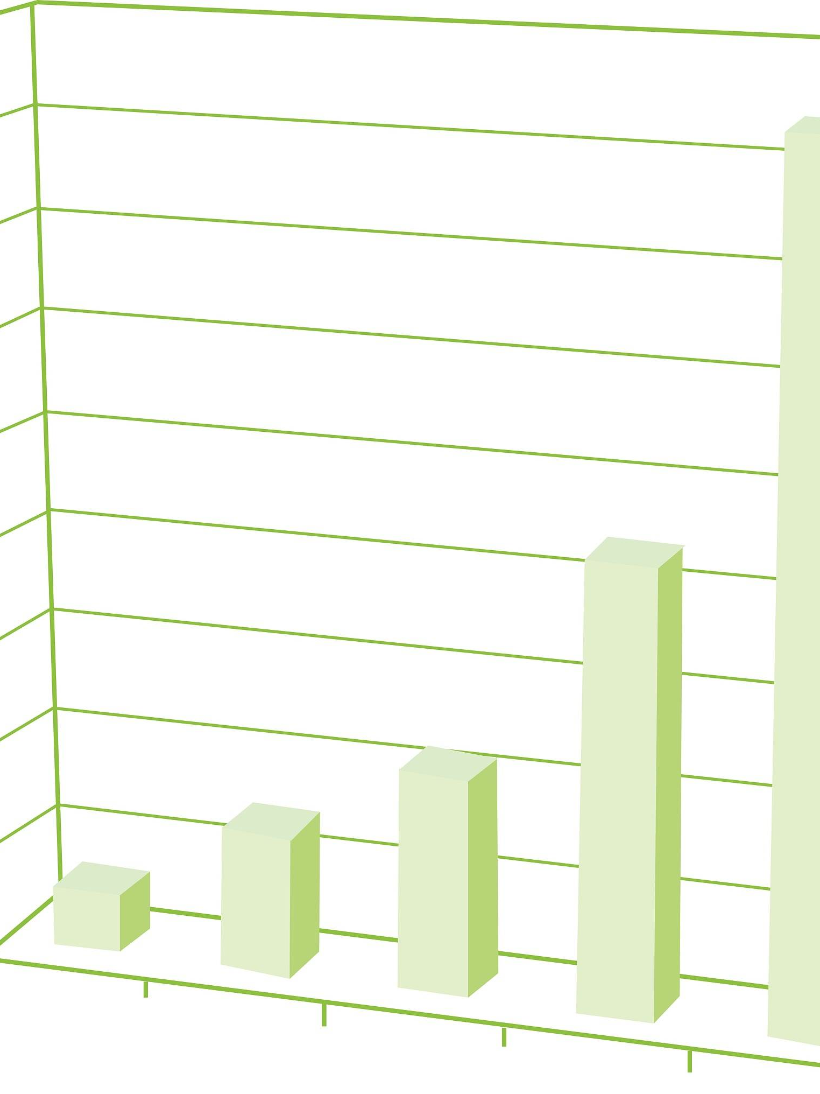
References（2）
(4)《聚丙烯合成工艺及其应用》
(5)《15万吨/年聚丙烯生产工艺设计》
(6)Katritzky, A. R.; Monro, A. M. J. Chem. Soc. 1958, 1263;
(b) Zacharie, B.;Moreau, N.; Doekendorff, C. J. Org. Chem. 2001, 66, 5264.
(7)Hayashi, E.; Iijima, C. Yakugaku Zasshi 1962, 82, 1093.

Slide 17
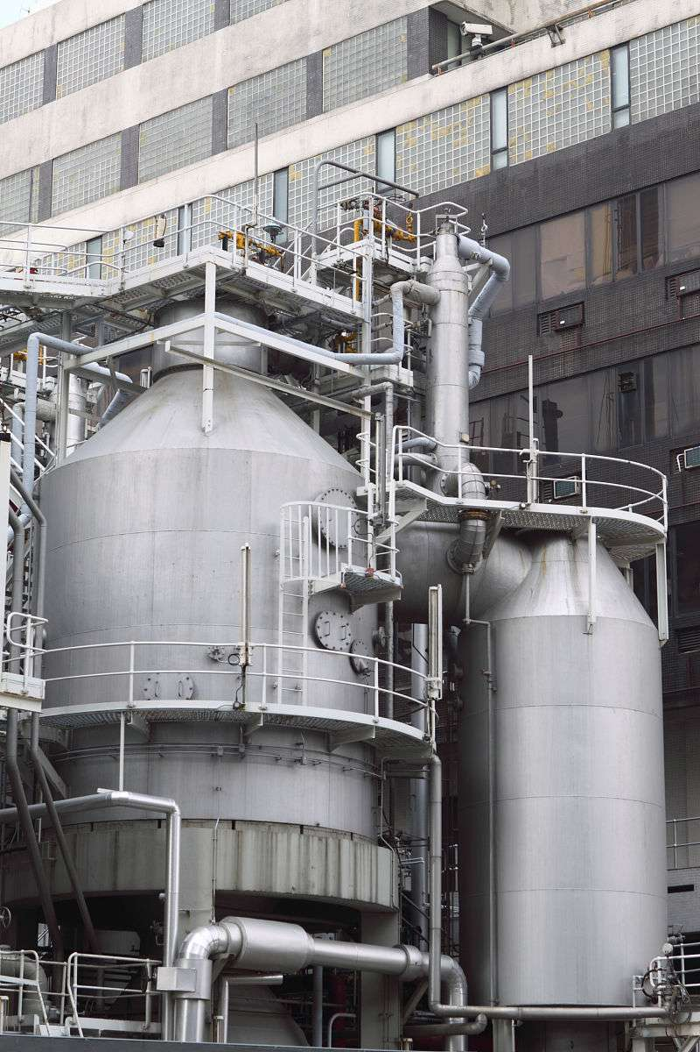
References（3）
(8)Lunn, G.; Sansone, B. Synthesis 1985, 1104.
(9)Hamer, J.; Macaluso, A. Chem. Rev. 1964, 64, 473.
(10)McCall, J. M.; Tenbrink, R. E. Synthesis 1975, 335.
(11)Aoyagi, Y.; Abe, T.; Ohta, A. Synthesis 1997, 891.
(12)Balicki, R.; Cybulski, M.; Maeiejewski, G. Synth. Commun. 2003, 23, 4137.

Slide 18
THANKS
FOR
WATCHING

